Slide 1

Политические идеологии
Т.А.Фатеева, учитель истории МБОУГ №20 г.Тулы

Slide 2
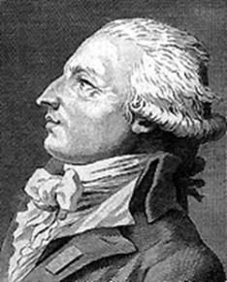
Идеология – (от греч. Idea – идея, образ и logos – слово, понятие) – совокупность политико-правовых и нравственно-философских взглядов на общественно-историческую действительность
Уровни идеологии
Концептуально-теоретический
Программно-политический
Актуализированный
Дестют де Траси
1754-1836

Slide 3
Функции идеологии
Ориентационная
Внедряет в сознание основополагающие представления об обществе и государстве, которые позволяют человеку сориентироваться в социальной реальности
Мобилизационная
Стимулирует целенаправленные действия граждан для выполнения поставленных задач

Slide 4
Функции идеологии
Интегрирующая
Служит ослаблению социальной напряженности, сплочению общества на базе общегосударственных, патриотических или иных ценностей
Пропагандистская
Создаёт позитивный образ проводимой политической линии, демонстрирует её соответствие интересам людей

Slide 5
Политические идеологии
По модели желаемого общества
Правые (консерватизм, фашизм)
Центристские (либерализм)
Левые социализм, коммунизм, анархизм)

Slide 6
Политические идеологии
По методам и средствам реализации идей
Консервативные
Умеренные
Радикальные

Slide 7

Консерватизм
Ценность порядка, традиций и стабильности развития
Незыблемость моральных принципов, лежащих в основе семьи, религии и собственности
Рыночная экономика
Сильное государство, чёткая политическая стратификация
Признание приоритета прав и свобод личности (неоконсерватизм)
Ограничение экономических и социальных функций государства (неоконсерватизм)

Slide 8

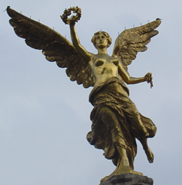
Либерализм
Священность и неотчуждаемость естественных прав личности, их приоритет над интересами общества и государства.
Правовое равенство граждан, политический плюрализм.
Развитое гражданское общество и правовое государство.
Свободная рыночная экономика.
Активная экономическая и социальная политика государства (неолиберализм).

Slide 9

Социализм
Социальный и межгосударственный мир.
Функционирование государства и общества в интересах наёмных работников
Реализация принципов свободы, равноправия и справедливости.
Активная социальная политика государства.
Полная занятость.
Плюрализм форм собственности, рыночная экономика с активным государственным регулированием.

Slide 10

Коммунизм
Общественная собственность на средства производства.
Ликвидация всех форм социального неравенства
Формирование «нового человека», ориентированного только на деятельность во имя общего блага, моральные стимулы.
Непосредственное участие масс в социальном управлении.
Классовая борьба и социальные революции – движущая сила общественного развития.

Slide 11

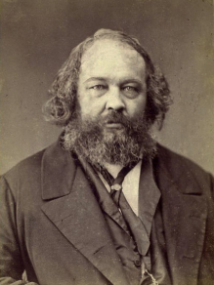
Анархизм
Человек – абсолютно свободный и независимый индивид, который с целью «защитить свою свободу» отрицает любые формы государства
Для функционирования общества требуется лишь свободное соглашение, свободная ассоциация
Михаил Бакунин
1814-1876

Slide 12
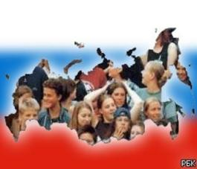
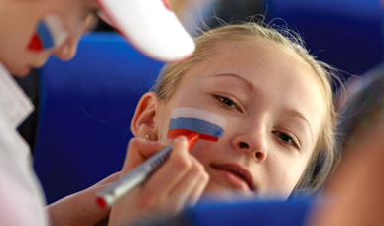
Национализм
Основой государственности является нация.
Суверенное право нации на самоопределение
Первичность нации в государствообразующем процессе
Национальная самоидентификация.
Солидарность
Нация как высшая ценность.

Slide 13

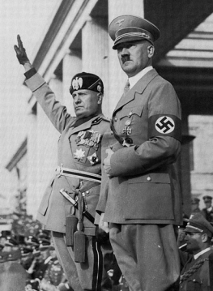
Фашизм
Идеи расового неравенства и превосходства одной нации над другой, отвержение демократической системы.
Диктаторская сильная власть, полный контроль фашистской партии над личностью и обществом.
Принцип фюрерства (вождизма), обозначающий принцип единства государства.
Поощрение милитаризма, восхваление войны, которая должна вести к сплочению нации.

Slide 14
Черты современного развития политических идеологий
Политические идеологии активно заимствуют идеи друг друга, осуществляя их синтез
Превращение национализма в самостоятельную идеологию (это может быть источник национальной гордости и межэтнический конфликт)

Slide 15
Использованные ресурсы
Котова О.А., Лискова Т.Е. Обществознание. 11 класс. – М., Национальное образование, 2012
http://ru.wikipedia.org/wiki/%CA%EE%ED%F1%E5%F0%E2%E0%F2%E8%E7%EC
http://ru.wikipedia.org/wiki/%CB%E8%E1%E5%F0%E0%EB%E8%E7%EC
http://ru.wikipedia.org/wiki/%D1%EE%F6%E8%E0%EB%E8%E7%EC
http://ru.wikipedia.org/wiki/%CA%EE%EC%EC%F3%ED%E8%E7%EC
http://ru.encydia.com/en/%D0%A…
http://ru.wikipedia.org/wiki/%D4%E0%F8%E8%E7%EC
http://ru.wikipedia.org/wiki/%CD%E0%F6%E8%EE%ED%E0%EB%E8%E7%EC

